Slide 1
第8章 粗糙集
数据仓库与数据挖掘

Slide 2
第8章 粗糙集
8.1 引例
8.2 分类与知识
8.3 粗糙集
8.4 辨识知识的简化
8.5 决策规则简化

Slide 3
粗糙集
粗糙集（Rough Set，RS）理论
  波兰数学家Z.Pawlak于1982年提出
  不完整性和不精确性的数学工具
  分析和处理不完备性数据
  发现数据间隐藏的关系
  揭示潜在规律

Slide 4
粗糙集
特点
  不需要任何预备或额外的知识
  数据本身提供的信息
应用
  知识获取
  机器学习
  决策分析
  智能控制
  专家系统
  数据挖掘
  …

Slide 5
8.1 引例
积木
颜色
形状
大小
x₁
红
圆
小
x₂
蓝
方
大
x₃
红
三角
小
x₄
蓝
三角
小
x₅
黄
圆
小
x₆
黄
方
小
X₇
红
三角
大
X₈
黄
三角
大
怎样确定两块积木是否相同？
如果某个小朋友色盲，有没有他或她不能区分的两块积木？
如果几个小朋友做一个游戏：通过一个小孔观察积木，那么他们只能看到积木的颜色和形状，并不能判断积木的大小。这时，他们不能区分哪两块积木？

Slide 6
8.2 分类与知识
8.2.1 等价关系和等价类
8.2.2 分类

Slide 7
8.2.1 等价关系和等价类
等价关系：设R为定义在集合A上的一个关系，若R是自反的，对称的和传递的，则称R为等价关系。
等价类：设R为集合A上的等价关系，对任何a∈A，集合[a]_{R}={x|x∈A,aRx}称为元素a形成的R等价类。由等价类的定义可知[a]_{R}是非空的，因为a∈[a]_{R}

Slide 8
知识
知识
  一种进行分类的能力
  一种将现实或抽象的对象进行分类的能力
知识即分类
  根据待分辨事物的特征差别，将其进行分类的能力就可以看做是知识
知识库
  当给定了一个数据上的等价关系集合，在等价关系集合下对该数据集合进行的划分，则就会被称为知识库

Slide 9
8.2.2 分类
族集：
  论域U上的一族划分称为关于U的一个知识库
  一个知识库就是一个关系系统K=(U,R)，其中U是非空有限集，R为U上等价关系的一个族集
不可辨识关系：
  若P∈R，且P≠φ，则P中所有等价关系的交集也是一个等价关系，称为P上的不可辨识关系，记为ind(P)
U/ind(P)（即等价关系ind(P)的所有等价类）
  表示与等价关系P相关的知识，称为K中关于U的P基本知识(基本集)，简称U/P。

Slide 10
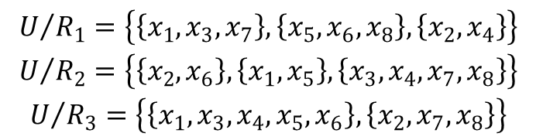
等价划分举例
积木
颜色
形状
大小
x₁
红
圆
小
x₂
蓝
方
大
x₃
红
三角
小
R₁={颜色}
R₂={形状}
R₃={大小}
x₄
蓝
三角
小
x₅
黄
圆
小
x₆
黄
方
小
X₇
红
三角
大
X₈
黄
三角
大

Slide 11
8.3 粗糙集
8.3.1 分类的运算
8.3.2 分类的表达能力
8.3.3 上近似集和下近似集
8.3.4 正域、负域和边界
8.3.5 粗糙集应用举例
8.3.6 粗糙集的性质

Slide 12
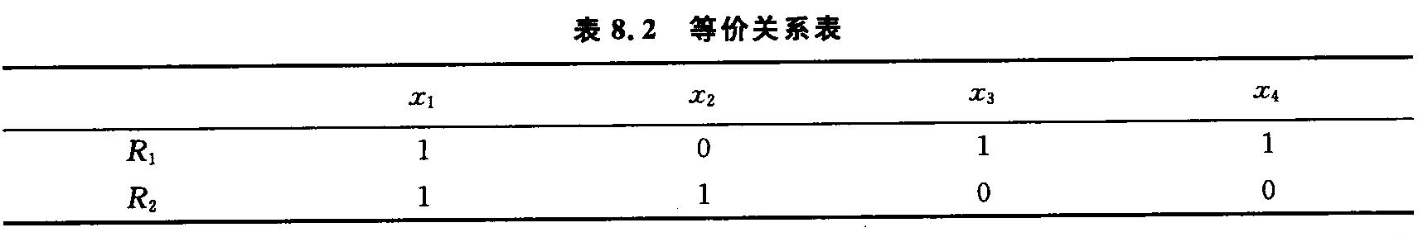
分类的运算
多个分类构成的集合可以通过共同作用，形成一个合成的分类，对应一个等价关系
分类合成
  合成两个分类
  R₁={{x₁,x₃,x₄},{x₂}}和R₂={{x₁,x₂},{x₃,x₄}}
  如果两个列有相同的标识符，就把它们归为一类

Slide 13
8.3.2 分类的表达能力
论域U上的知识库：
  如果一个对象集能够用某个分类的等价类通过交、并、补运算取得，则这个对象集被认为是可以通过这个分类表达的，否则就被认为是不可以通过这个分类表达的。一组分类构成论域上的一个知识库。
论域上的知识库体现了相应分类的表达能力

Slide 14
8.3.3 上近似集和下近似集
一个知识库K=(U,R)，令X⊆U且R为U上一等价关系，X的下近似集就是对于知识R的能完全确定地归入集合X的对象的集合，记作
R_(X) = {x|x∈U,[x]_{R}⊂X}
X的上近似集是知识R的在U中一定和可能归入集合X的对象的集合，记作
R⁻(X) = {x|x∈U,[x]_{R}∩X≠φ}
集合[x]_{R}称为元素x形成的R等价类

Slide 15
8.3.4 正域、负域和边界
粗糙集的正域（下近似）是指知识R和知识U中所有包含在X的对象的集合，记作POS_{R}(X) = R_(X)
负域是指知识U和知识U中肯定能包含在U-X中元素的集合，记作NEG_{R}(X) = U-R⁻(X)
边界指的是知识R和知识U中既不能归入X，也不能肯定归入U-X的元素的集合，记作BN_{R}(X) = R⁻(X)-R_(X)

Slide 16
8.3.5 粗糙集应用举例
毕业生
专业
就业情况
国家政策（是否扩招）
王晓明
计算机
有
否
李丽
环境
无
是
张林
环境
有
否
王飞
计算机
有
是
赵阳
林学
无
是
等价类Y₁ = {王晓明, 王飞}, Y₂ = {李丽, 张林}， Y₃ = {赵阳}。
待考察子集“有工作者”X={王晓明, 张林, 王飞}
POS_{R}(X) = R_(X) = Y₁ = {王晓明, 王飞}
R⁻(X) = Y₁∪Y₂ = {王晓明, 王飞, 李丽, 张林}
NEG_{R}(X) = U-R⁻(X) = Y₃ = {赵阳}
BN_{R}(X) = R⁻(X)-R_(X) = Y₂ = {李丽, 张林}
论域U = {王晓明, 王飞,李丽, 张林,赵阳}}

Slide 17
8.3.6 粗糙集的性质
（1）当且仅当R⁻(X)=R_(X)，X为R的可定义集；
（2）当且仅当R⁻(X) ≠R_(X), 对于关系R，X为粗集；
（3）R_(X) ⊂ X ⊂ R⁻(X)；
（4）R⁻(φ) = R_(φ) = φ，R⁻(U) = R_(U) = U；
（5）R⁻(X∪Y) = R⁻(X)∪R⁻(Y)；
（6）R_(X∩Y) = R_(X)∩R_(Y)；
（7）X ⊂ Y ➾ R_(X) ⊂ R_(Y)；
（8）X ⊂ Y ➾ R⁻(X) ⊂ R⁻(Y)
（9）R_(X∪Y) ⊃ R_(X)∪R_(X)；
（10）R⁻(X⋃Y) ⊂ R⁻(X) ⋃ R⁻(Y)
（11）R_(-X) = - R⁻(X)
（12）R₋(-X) = - R₋(X)
（13）R₋(R₋(X)) = R⁻(R₋(X)) = R₋(X)
（14）R⁻(R⁻(X)) = R₋(R⁻(X)) = R₋(X)

Slide 18
8.4 辨识知识的简化
8.4.1 集合近似精度的度量
8.4.2 分类近似的度量
8.4.3 等价关系的可省略、独立和核
8.4.4 等价关系简化举例
8.4.5 知识的相对简化
8.4.6 知识的相对简化举例

Slide 19
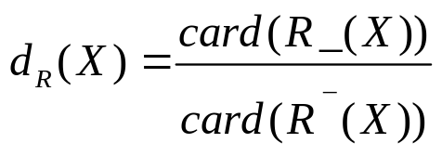
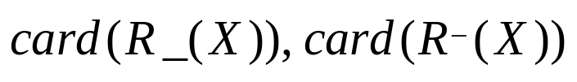
8.4.1 集合近似精度的度量
由等价关系R描述的对象集X的近似精度为：
（1）如果d_{R}(X)=0，则X是R全部不可定义的；
（2）如果d_{R}(X)=1，则X是R全部可定义的；
（3）如果0<d_{R}(X)<1，则X是R部分可定义的。
分别为X上近似集合、下近似集合中元素的个数。
P_{R}(X)=1-d_{R}(X)反映了定义集合X的粗糙程度，也即不被关系R所描述的程度，称为X的粗糙度。

Slide 20
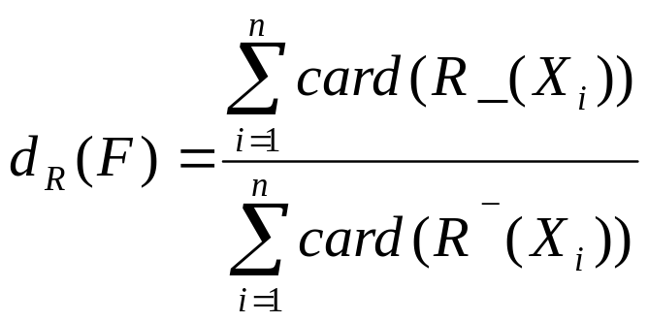
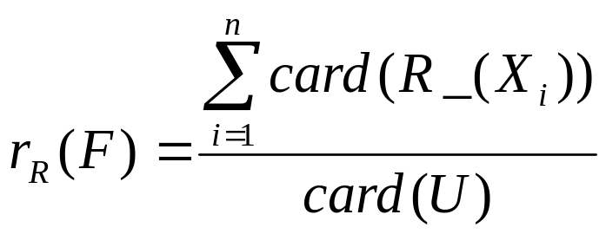
8.4.2 分类近似的度量
上面两式是分类近似的两种度量方式
这两种度量方式计算所得的值是不同的
但两种方式在本质上是等价的

Slide 21
8.4.2 分类近似的度量 – 例子
一个知识库K=(U,R),其中U={x1,x2,x3,x4,x5,x6,x7,x8}，一个等价关系R形成的等价类为Y1={x1,x3,x5}, Y2={x2,x4}, Y3={x6,x7,x8}。现由分类F形成的等价类： X1={x1,x2,x4}, X2={x3,x5,x8}, X3={x6,x7}。分析由R描述分类F的近似度。
解答：R_(X1)=Y2 ={x2,x4}
R_(X2)=[]
R_(X3)=[]
R⁻(X1)= Y1∪Y2= {x1,x2,x3,x4,x5}
R⁻ (X2)= Y1∪Y3= {x1,x3,x5，x6,x7,x8}
R⁻ (X3)= Y3={x6,x7,x8}

Slide 22
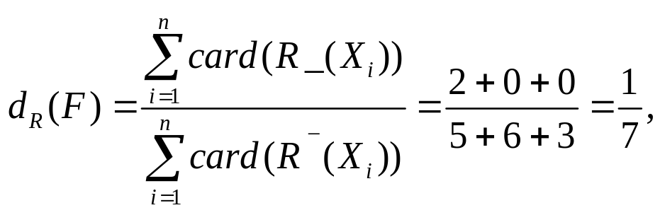
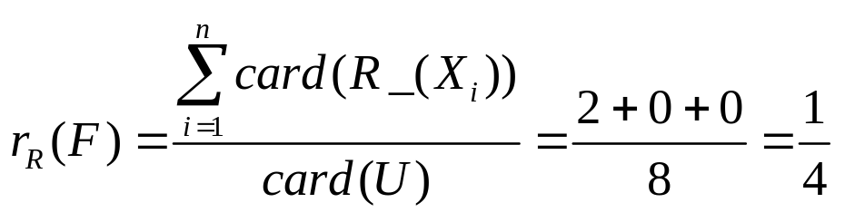
8.4.2 分类近似的度量 - 例子
解答：R_(X1)=Y2 ={x2,x4}
R_(X2)=[]
R_(X3)=[]
R⁻(X1)= Y1∪Y2= {x1,x2,x3,x4,x5}
R⁻ (X2)= Y1∪Y3= {x1,x3,x5，x6,x7,x8}
R⁻ (X3)= Y3={x6,x7,x8}
因此，分类F不能被R完全定义，即部分可定义的。

Slide 23
8.4.3 等价关系的可省略、独立和核
对于知识库K = (U,R)，如果存在等价关系r∈R,使得ind(r)=ind(R)，则称r是可省略的，否则，称r是不可省略的。
（1）若任意r∈R是不可省略的，则称R是独立的
（2）独立等价关系的子集也是独立的
若Q⊂R，ind(Q)=ind(P)，则称Q为P的简化，记做red(P).所有简化的交集为等价关系的核，记做core(P).

Slide 24
8.4.4 等价关系简化举例
等价关系：
U|R₁={{x₁,x₃},{x₅,x₆,x₈},{x₂,x₄,x₇}}
U|R₂={{x₂,x₆},{x₁,x₅}, {x₃,x₄,x₇,x₈}}
U|R₃={{x₁,x₃,x₅,x₆},{x₂,x₄,x₇,x₈}}
不同组合的等价类划分：
U|R={{x₁},{x₂},{x₃},{x₄,x₇},{x₅},{x₆},{x₈}}
U|(R-R₁)={{x₁,x₅},{x₂},{x₃},{x₄,x₇,x₈},{x₆}}
U|(R-R₂)={{x₁,x₃},{x₂,x₄,x₇},{x₅,x₆},{x₈}}
U|(R-R₃)={{x₁},{x₂},{x₃},{x₄,x₇},{x₅},{x₆},{x₈}}
结论：
U|(R-R₁) ≠ U|R，所以等价关系R₁不能省略；U|(R-R₂) ≠ U|R，所以等价关系R₂不能省略；U|(R-R₃) = U|R，所以等价关系R₃能省略。
因此属性R3是可以去掉的，即有一个简化：{R1, R2}，core(R)= {R1, R2};

Slide 25
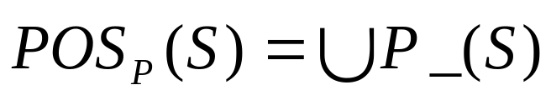
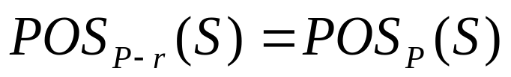
8.4.5 知识的相对简化
对于知识库K = (U, R)，R = (P, S)，将S的P正域定义为
如果存在r，使得 成立，则称r为P中相对于S是可省略的，否则称r为P中相对于S是不可省略的
若Q=P-r, POS_{Q}(S)=POS_{P}(S), 且Q为最小集，则称Q为P相对于S的简化，记作red_{S}(P)。P相对于S的核是P相对于S的所有简化的交集

Slide 26
8.4.6 知识的相对简化举例
例1. 给定如下等价划分：
U|P₁={{x₁,x₃,x₄,x₅,x₆,x₇}, {x₂,x₈}}，
U|P₂={{x₁,x₅,x₆},{x₂,x₇,x₈},{x₃,x₄}}
U|P₃={{x₁,x₃,x₄,x₅}, {x₂,x₆,x₇,x₈}}。
结果属性集：U|S={{x1,x5,x6},{x2,x7},{x8},{x3,x4}}
分析用条件属性P相对于结果属性S表达系统时，条件P1、P2、P3哪个能省略？
解答：
等价类合成：
U|P=U|{P₁,P₂,P₃}={{x₁,x₅},{x₂,x₈},{x₇},{x₃,x₄},{x₆}}
P正域：
POS_{P}(S)=∪P_(S)={x₁,x₅}∪{x₃,x₄}∪{x₆}∪x₇ ={x₁,x₃,x₄,x₅,x₆,x₇}，

Slide 27
8.4.6 知识的相对简化举例(续)
不同组合的等价类划分和正域：
U|(P-P₁)=U|{P₂,P₃}={{x₁,x₅},{x₂,x₇ ,x₈},{x₃,x₄},{x₆}}
POS_{P-P1}(S)= ∪(P-P₁)_(S)={x₁,x₃,x₄,x₅,x₆}，
U|(P-P₂)=U|{P₁,P₃}={{x₁,x₃,x₄,x₅},{x₂,x₈},{x₆,x₇}}
POS_{P-P2}(S)=φ，
U|(P-P₃)=U|{P₁,P₁}={{x₁,x₅,x₆},{x₂,x₈},{x₇},{x₃,x₄}}
POS_{P-P3}(S)={x₁,x₃,x₄,x₅,x₆,x₇}
由于POS_{P-P3}(S)=POS_{P}(S)，故P3可省略，但P1和P2不能省略。因此，条件属性集合P相对于结果属性S的核为{P₁,P₁}

Slide 28
粗糙集的应用
粗糙集在垃圾邮件过滤系统中的应用
粗糙集理论在试卷分析中的应用
粗糙集在教学质量评价中的应用
粗糙集在突发危机事件范例推理中的应用研究
应用粗糙集提取柴油机故障数据特征

Slide 29
8.5 决策规则简化
8.5.1 知识依赖性的度量
8.5.2 简化决策规则
8.5.3 可辨识矩阵

Slide 30
8.5.1 知识依赖性的度量
令K = (U, R)是一个知识库，P, Q ⊆ R，
（1）知识Q依赖于知识P或知识P可以推导知识Q，当且仅当ind(P)⊆ind(Q)，记作P→Q；
（2）知识P和知识Q是等价的，当且仅当P→Q且Q →P，即ind(P) = ind(Q)，记作P = Q；
（3）知识P和知识Q是独立的，当且仅当 且P⇨Q和Q⇨P均不成立的时候，记作P≠Q。

Slide 31
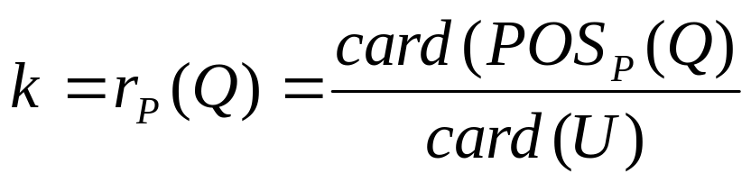
8.5.1 知识依赖性的度量
令K = (U, R)是一个知识库，P,Q ⊆ R，当上式成立时，我们称知识Q是k(0≤k≤1)依赖于知识P，记作P→Q。
（1）当k=1时，我们称知识Q是完全依赖于知识P；
（2）当0<k<1时，则称知识Q是部分(粗糙)依赖于知识P；
（3）当k=0时，则称知识Q完全独立于知识P。

Slide 32

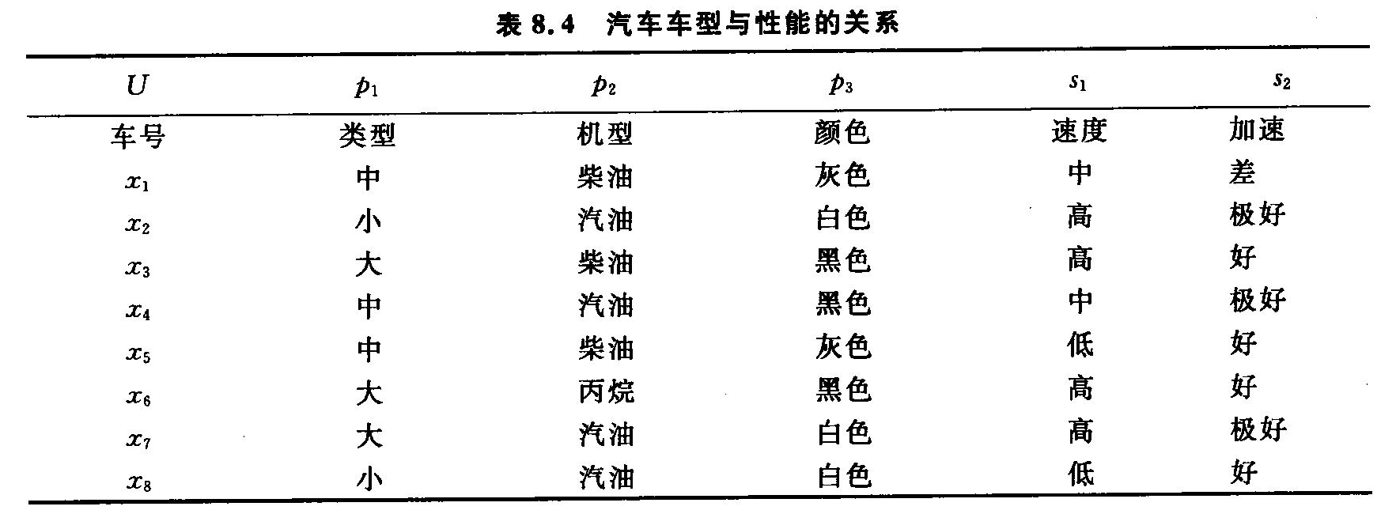

Slide 33
8.5.2 简化决策规则
S=(U,A,V,f)是一个知识表达系统，R=P∩D，P称为条件属性集，D称为决策属性集。具有条件属性集和决策属性集的知识表达系统称为决策表
规则提取的具体实现步骤如下：
第一步：提出论域中各条件属性和决策属性，组成二维资料视图即决策规则表；
第二步：将决策表的资料进行离散化，逐一检查每一个属性，看其是否能被消去，从而消去多余的属性，得到决策表的核集；

Slide 34
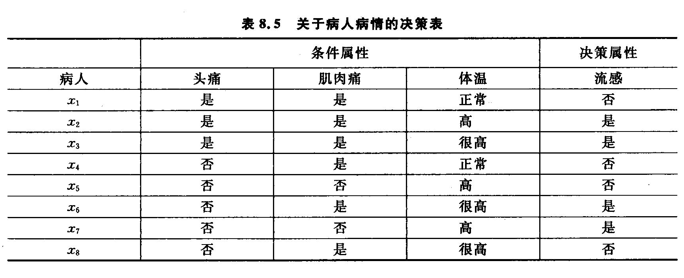
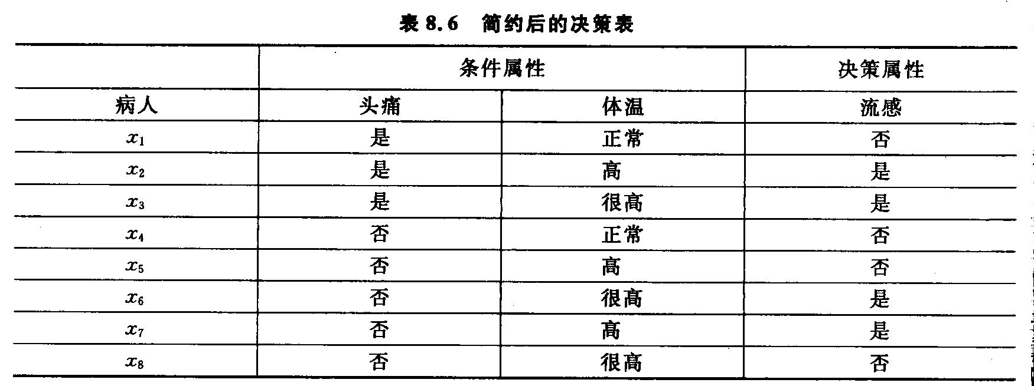
数据仓库与数据挖掘

Slide 35
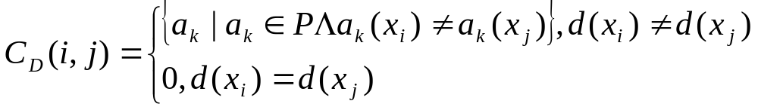
8.5.3 可辨识矩阵
可辨识矩阵是一个依主对角线对称的矩阵
可辨识矩阵中的每一个元素是一些变量的集合，这些变量能够使得相应的两行区分开来

Slide 36
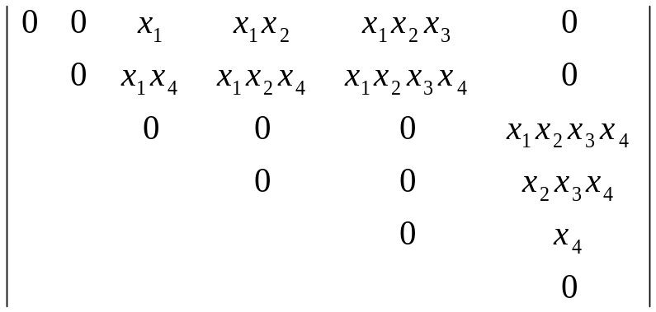
8.5.3 可辨识矩阵
条件属性
决策属性(d)
可见度(x1)
温度(x2)
湿度(x3)
是否大风(x4)
1
Sunny
Hot
High
False
N
第1行和第3行的决策属性不相同，能把这两行区分开来的条件属性仅有x1，因此矩阵的(1,3)位置上是x1。
2
Sunny
Hot
High
True
N
3
Overcast
Hot
High
False
P
4
Rain
Mild
High
False
P
5
Rain
Cool
Normal
False
P
6
Rain
Cool
Normal
True
N

Slide 37
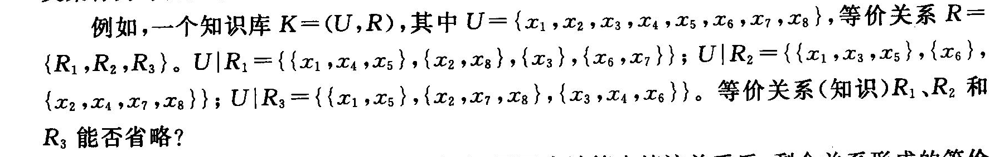
等价关系简化练习（小作业）
Core(R)为多少？

